Slide 1
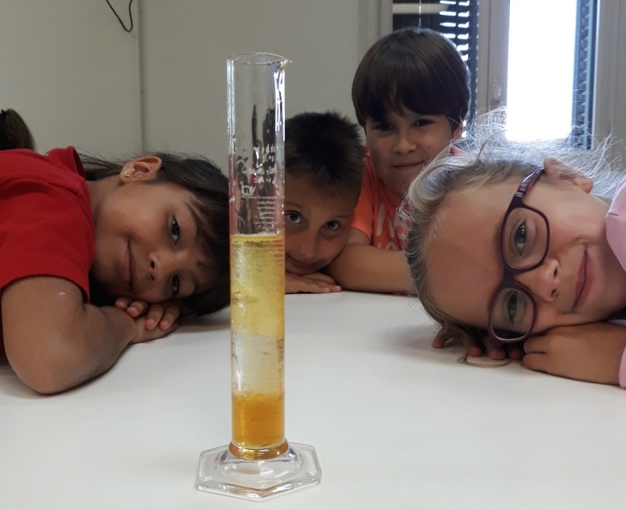
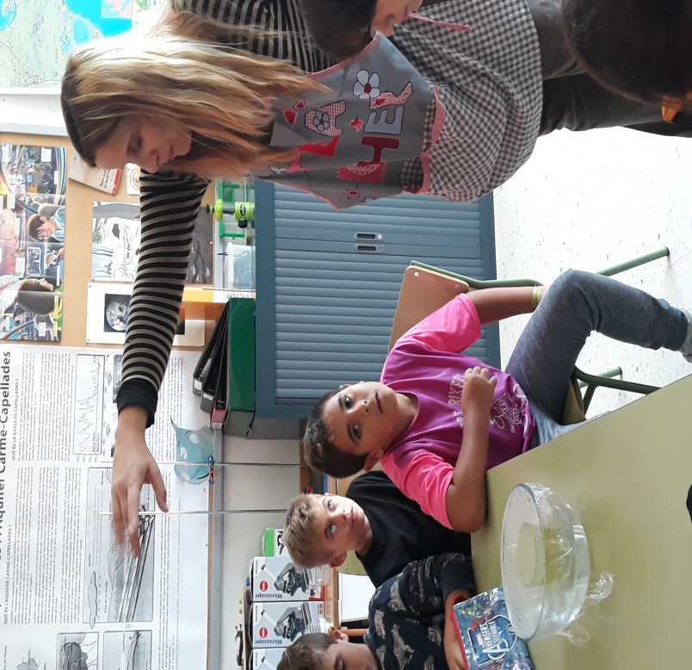
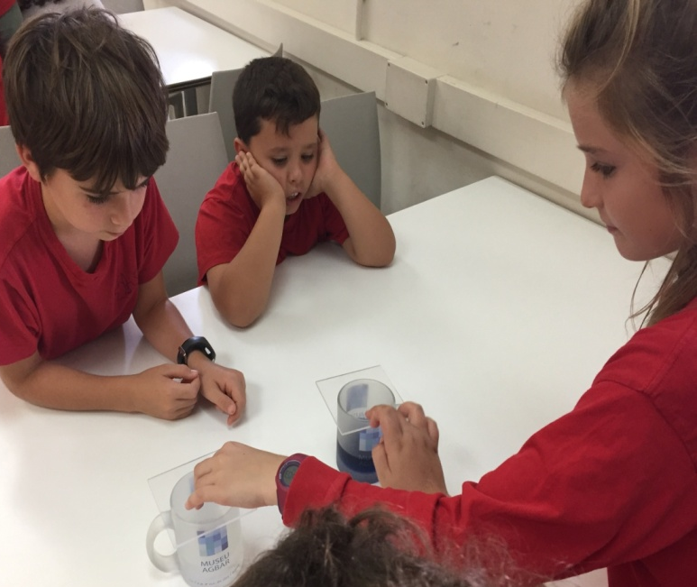
ELS MISTERIS
DE L’ AIGUA

Slide 2
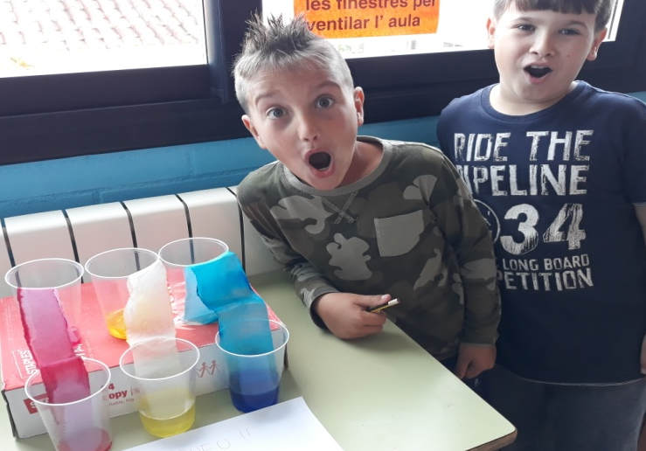
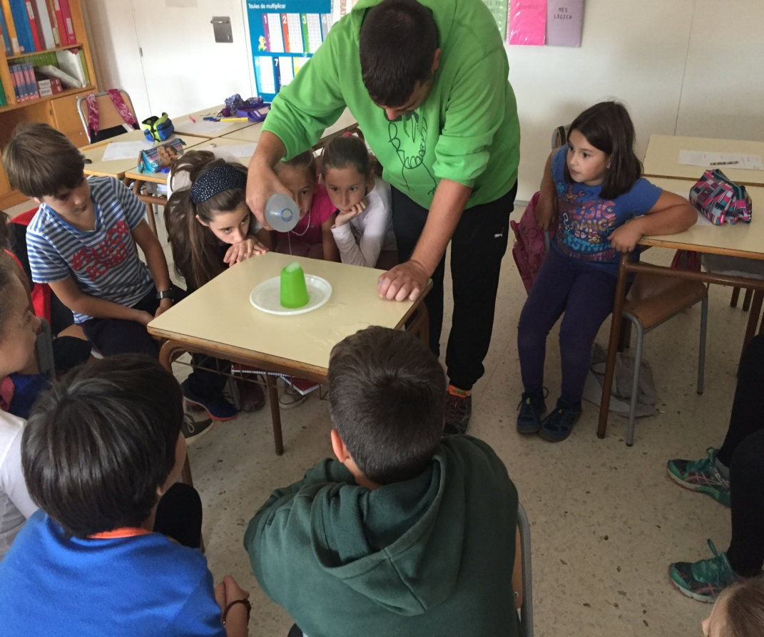
HEM FEM MOLTS EXPERIMENTS!
A vegades les nostres hipòtesis han estat CERTES!
Fer experiments i comprovar que passa ens ha agradat molt.
Ens hem fet uns bons científics !

Slide 3
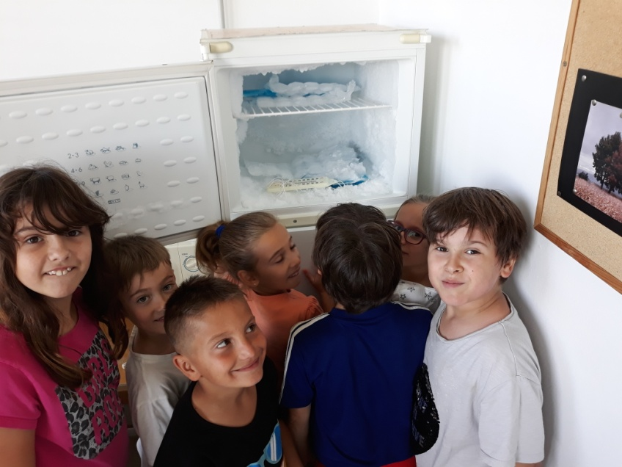
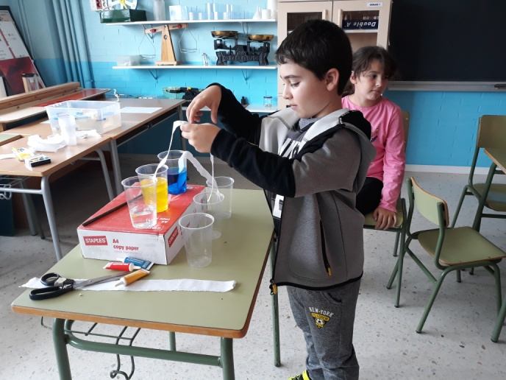
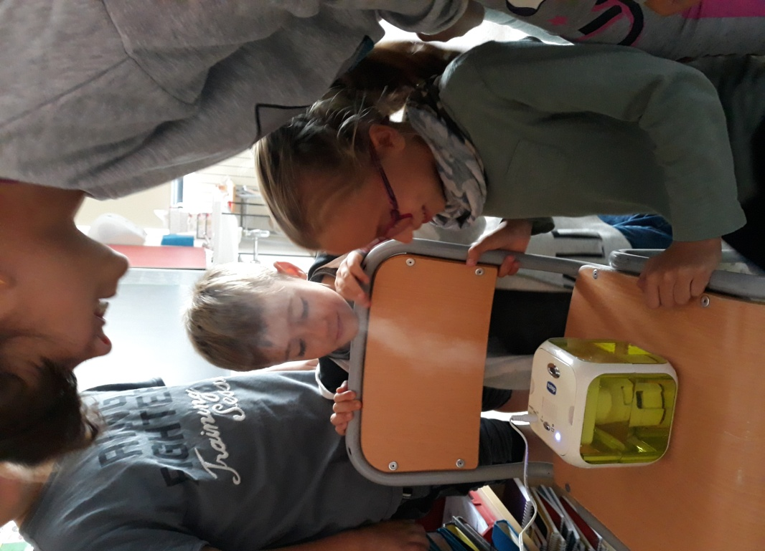
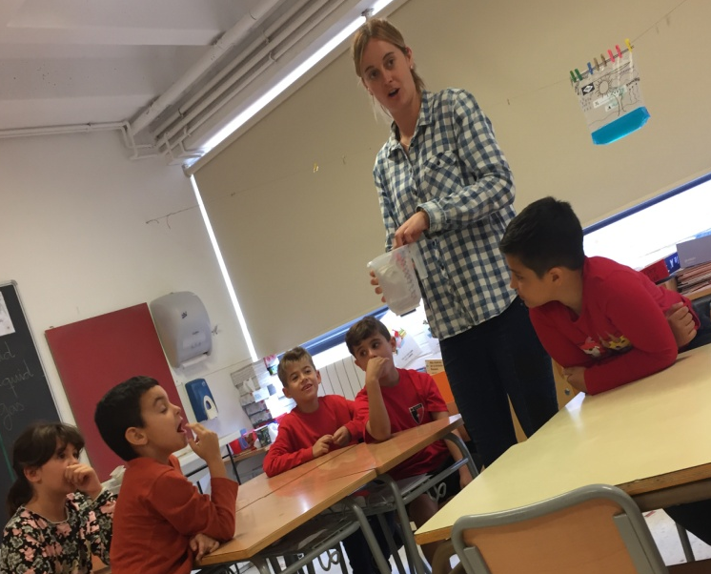
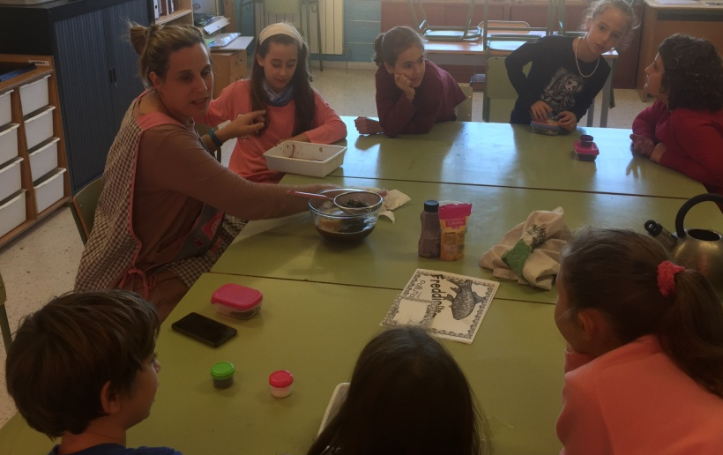
Alguns experiments no han sortit com esperàvem…per això diem que l’ aigua està plena de misteris.
Hem treballat la flotació, la densitat, l’evaporació, la pressió…i també els diferents estats de l’ aigua i com es pot contaminar amb papers, pintura, tovalloletes...hem comprovat que tots aquests materials tarden mooooolts anys a desfer-se!

Slide 4
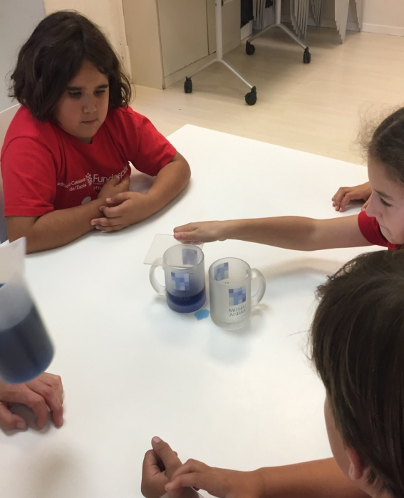
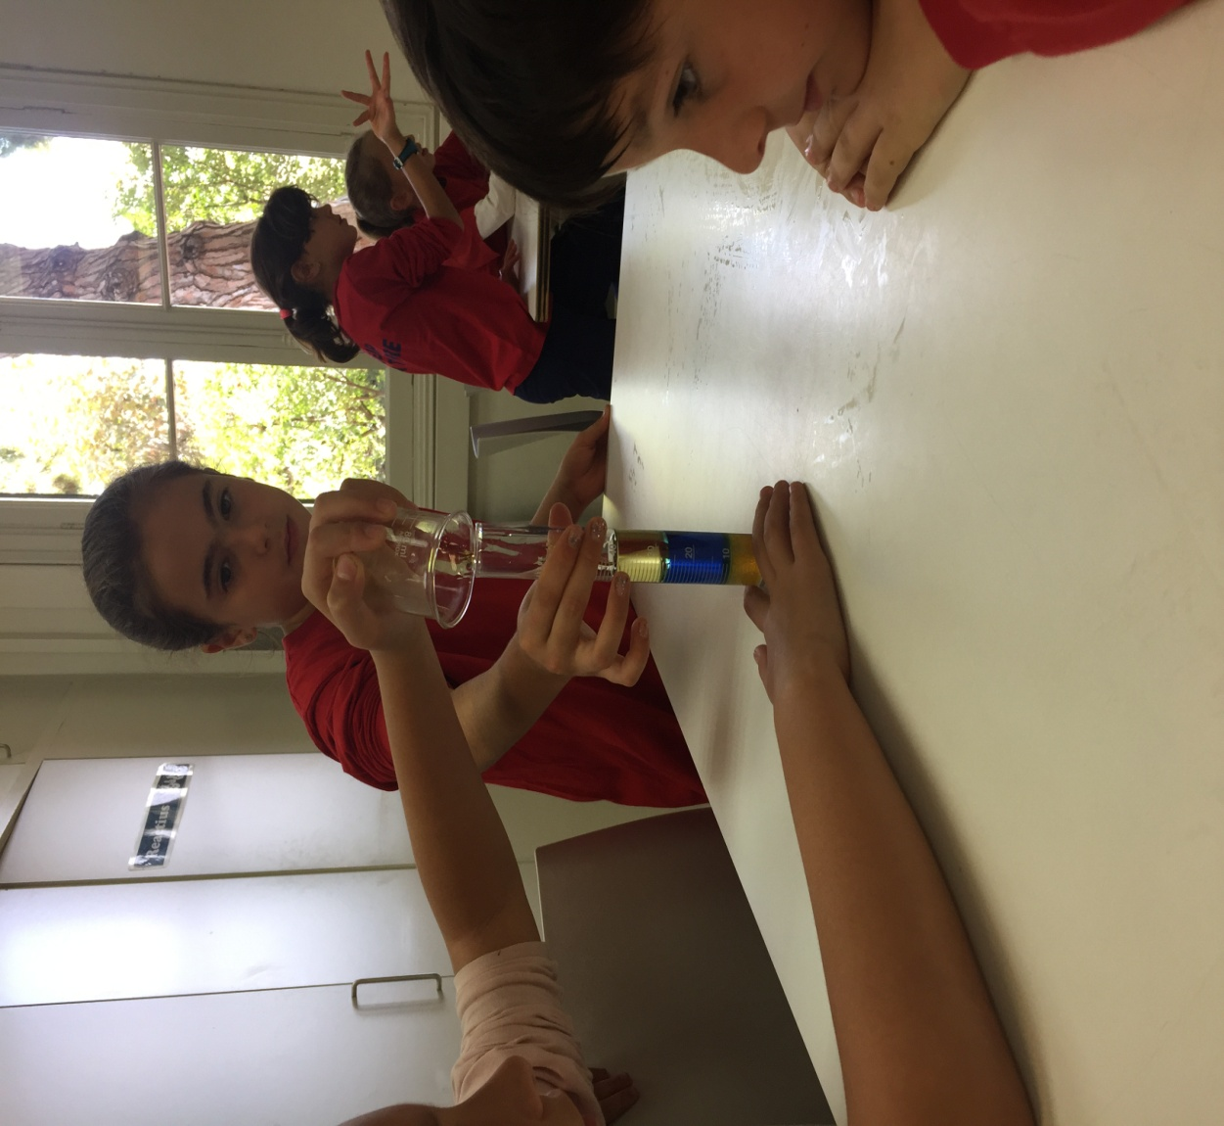
Una excursió molt divertida on vam transformar-nos en autèntics científics per desxifrar un gran enigma…l’ Aigua contaminada!
Al museu AGBAR també vam fer molts experiments interessants i vam descobrir que era la substància X.

Slide 5
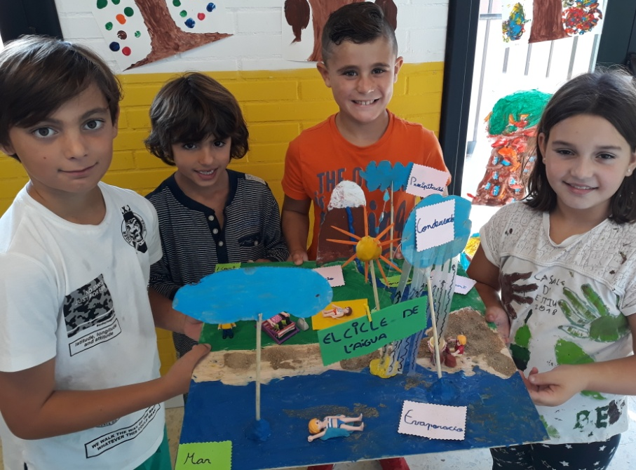
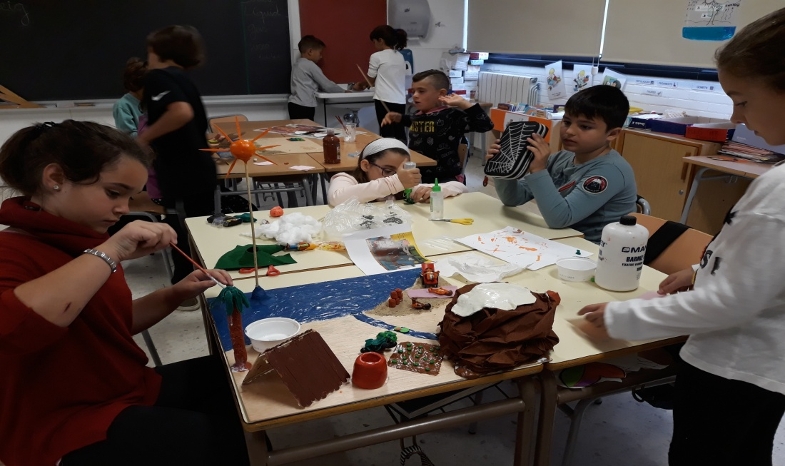
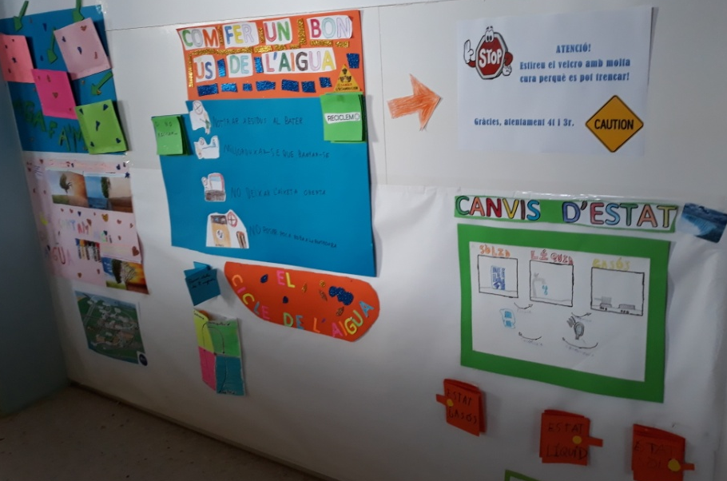
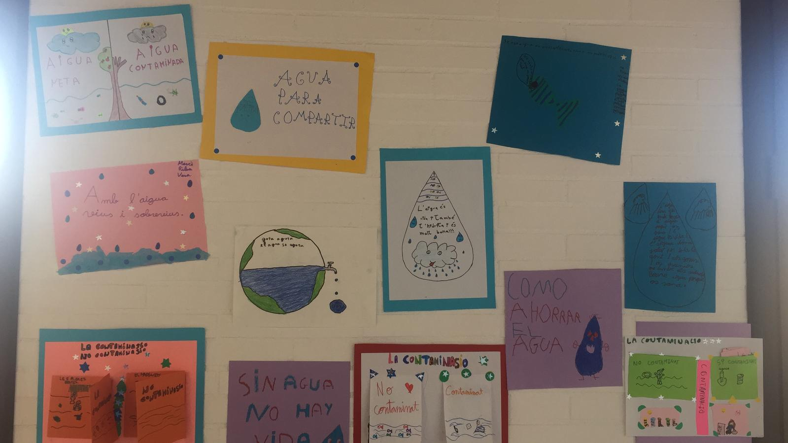
Som uns grans artistes e ingeniers! Mireu quines maquetes i murals sobre l’ aigua hem realitzat!
Hem aprés moltes coses
d’ una forma molt divertida! Però encara ens falta descobrir molt més!

Slide 6
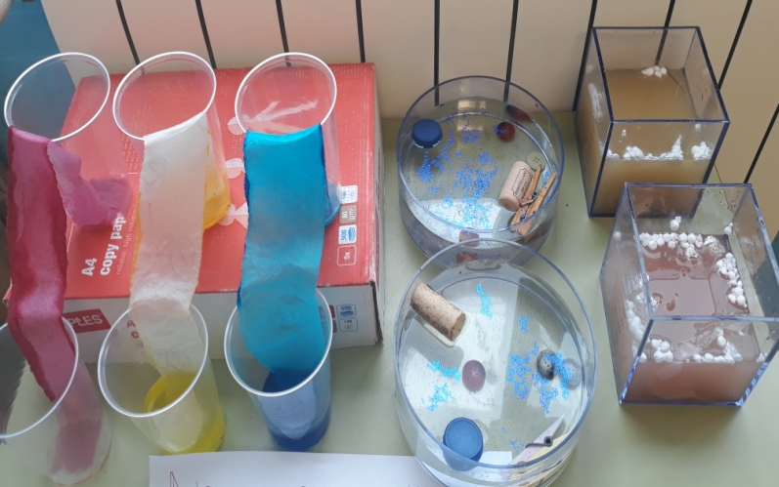
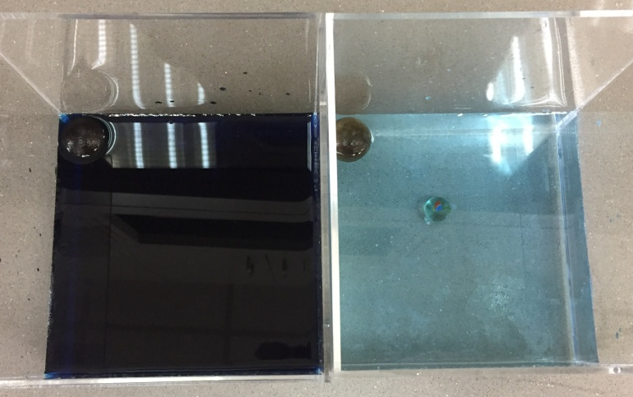
MOLTES GRÀCIES A TOTS!
SETMANA CULTURAL
“ REPTES MEDIOAMBIENTAL”
2018-19 CICLE MTJÀ

